Slide 1

UNIVERSIDAD PRIVADA DE TACNA
Analyzing Traffic and Remote Desktop
Connection Logs in Windows
Diseño de un monitor de Escritorio remoto en Windows
UNIDAD II / INGENIERÍA DE SISTEMAS
TACNA, PERÚ
2026
Sistemas Operativos I · Dr. Renzo Alberto Taco Coayla
Piere Carrillo · Dorian Avendaño · Mattias Lupaca
Dana Franco · Fabiana Del Pino · Leonel Rivera
UPT / SISTEMAS OPERATIVOS I
Sustentación
01
Notes:
Buenos días. Nuestro proyecto propone un monitor para las conexiones de Escritorio remoto en Windows. Buscamos que quien revise una conexión pueda ver desde dónde llegó, si hubo un acceso y qué registros respaldan esa conclusión.
En esta unidad presentamos el diseño y una maqueta navegable en Figma. La implementación y las pruebas del sistema completo corresponden a la Unidad III.
Fuente · informe V11, portada y resumen ejecutivo.

Slide 2
RUTA DE SUSTENTACIÓN
Qué veremos hoy
¿Cómo sabemos qué pasó en una conexión remota? Esa pregunta guía la exposición.
01
El problema
03–05
Qué sabemos con los registros y qué queremos resolver
02
Cómo funcionaría
06–10
De dónde vienen los datos, cómo viajan y cómo se protegen
03
Qué entregamos
11–13
Prototipo de Figma, plan de pruebas, cronograma y costos
04
Qué sigue
14–15
Conclusiones, próximos pasos y enlaces del proyecto
UPT / SISTEMAS OPERATIVOS I
Ruta de sustentación
02
Notes:
La exposición tiene cuatro partes. Primero explicaremos el problema con un ejemplo de conexión remota. Luego seguiremos el recorrido de los datos desde Windows hasta el tablero.
Después abriremos el prototipo y explicaremos cómo se comprobará el sistema. Cerraremos con los costos previstos, las conclusiones y los enlaces del proyecto.
Fuente · informe V11, §§2–16.

Slide 3
CONTEXTO
Qué es RDP y qué podemos observar
RDP permite usar el escritorio de una computadora Windows desde otro equipo.
01 / RED
02 / WINDOWS
Qué muestra la red
Qué registra Windows
La captura muestra qué equipos se comunicaron, a qué hora y por qué puerto. El contenido puede estar cifrado.
Windows registra el resultado del acceso y cambios en la sesión, como una desconexión.
Al comparar ambas fuentes podemos entender mejor qué ocurrió en la sesión.
UPT / SISTEMAS OPERATIVOS I
Contexto
03
Notes:
RDP significa Protocolo de Escritorio remoto. Permite usar una computadora Windows desde otra, como si estuviéramos delante de ella. La captura de red muestra el origen, el destino y la hora del contacto entre los equipos.
Para conocer el resultado del acceso, revisamos lo que registró Windows. La idea del proyecto es reunir esas dos fuentes. Así, ver tráfico de red es una pista y el evento de Windows ayuda a interpretar qué pasó.
Fuente · informe V11, §§1.1 y 6.1–6.5.

Slide 4
PLANTEAMIENTO
Problema y objetivo
En el laboratorio se registraron 412 paquetes y cinco inicios de flujo TCP entre los mismos equipos.
¿Desde dónde intentaron entrar
y qué ocurrió con ese acceso?
Objetivo general
Diseñar un tablero que reúna ambas evidencias. El analista podrá revisar la secuencia de la sesión y ver qué datos respaldan cada alerta.
UPT / SISTEMAS OPERATIVOS I
Planteamiento
04
Notes:
En el laboratorio registramos 412 paquetes y cinco inicios de flujo TCP entre los mismos equipos. El evento 4779 identificó al cliente de una desconexión, pero el registro no incluyó su puerto de origen. El flujo más próximo en el tiempo quedó como candidato, sin una asociación confirmada.
Este ejemplo muestra por qué el tablero debe reunir ambas fuentes y señalar qué vínculo está confirmado y cuál necesita más evidencia. El Anexo Q conserva los archivos y el detalle del contraste.
Fuente · informe V11, §2.1 y Anexo Q.

Slide 5
ALCANCE
Qué debe hacer la solución
Cada requisito describe una acción que podremos comprobar en la Unidad III.
01
Recoger datos
Guardar los eventos de Windows y los datos básicos de cada conexión.
02
Relacionar los registros
Comparar origen, destino y hora. Dejar pendiente lo que siga siendo ambiguo.
03
Explicar cada alerta
Mostrar por qué se asignó un puntaje y qué evidencia puede consultar el analista.
04
Definir cómo se probará
Asignar responsables y fijar resultados esperados para cada prueba.
UPT / SISTEMAS OPERATIVOS I
Alcance
05
Notes:
El sistema propuesto tiene cuatro tareas. Primero guarda los datos de Windows y de la red. Luego compara los registros para saber cuáles podrían pertenecer a la misma conexión.
Después presenta los motivos de la alerta y permite revisar su evidencia. Por último, el plan define cómo sabremos si cada tarea funciona. Por ejemplo, una asociación ambigua debe quedar pendiente cuando haya dos opciones igualmente posibles.
Fuente · informe V11, §4 y Tabla 24.

Slide 6
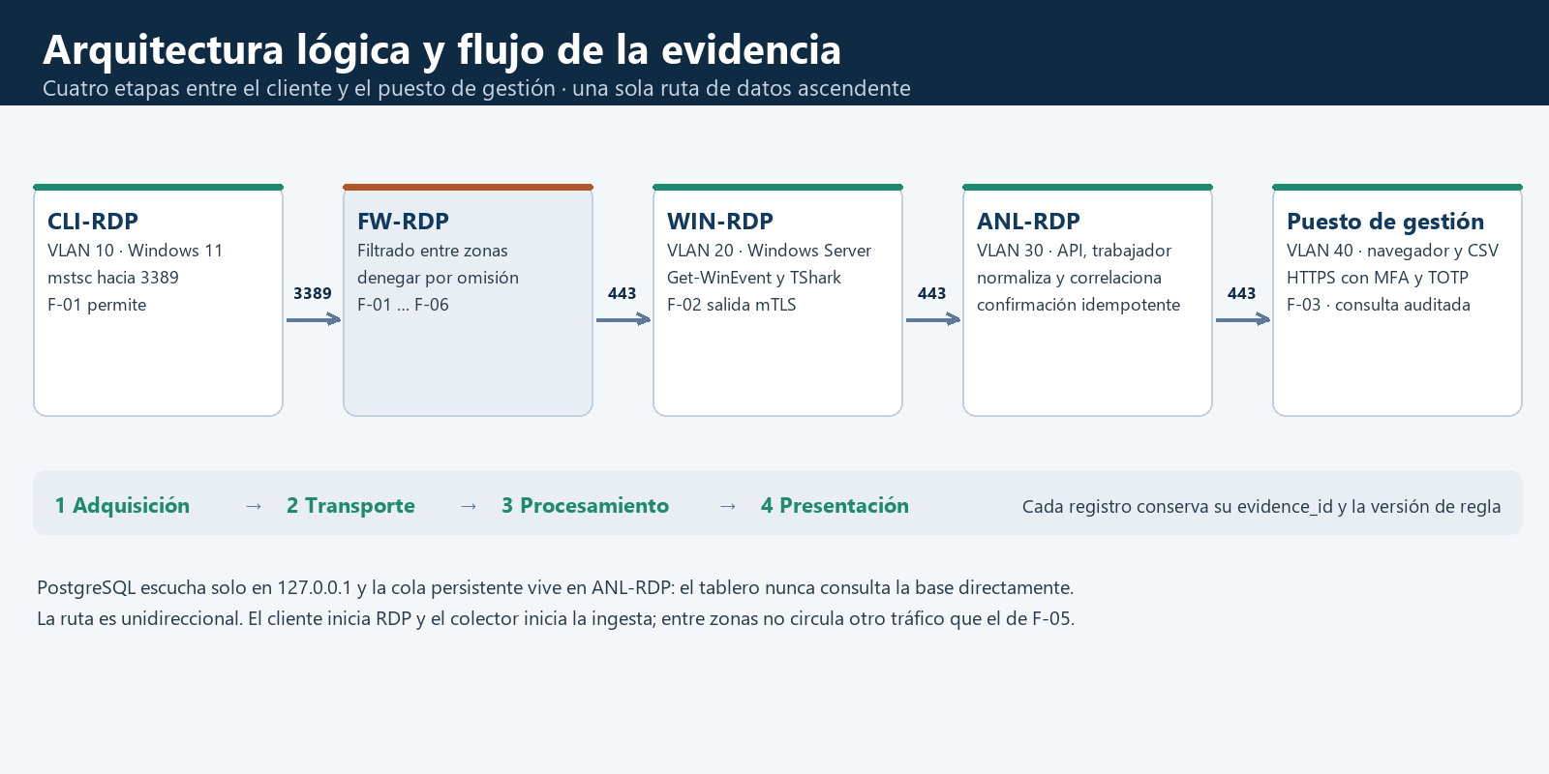
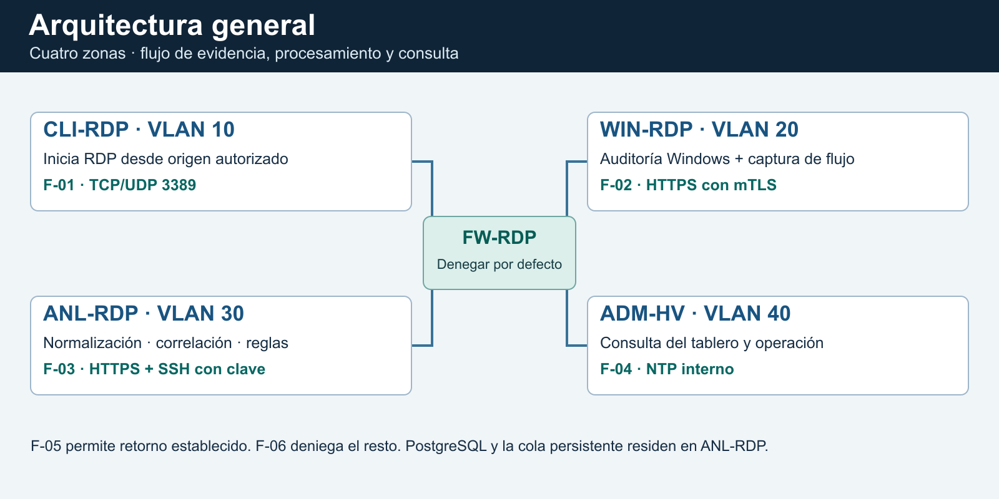
DISEÑO TÉCNICO
Cómo viajan los datos
Windows recoge los datos y el servidor de análisis los ordena para el tablero.
De Windows al tablero
WIN-RDP recoge eventos y datos de red. ANL-RDP recibe los registros, busca coincidencias y muestra la evidencia al analista.
UPT / SISTEMAS OPERATIVOS I
Diseño técnico
06
Notes:
Sigan el diagrama de izquierda a derecha. El cliente se conecta al equipo Windows. Allí, un colector reúne los eventos y TShark aporta los datos básicos de la conexión. La evidencia se envía al servidor de análisis por un canal protegido.
Ese servidor guarda la información y busca coincidencias entre los registros. El tablero muestra lo que encontró, junto con los datos que permiten revisar la conclusión. El firewall controla qué conexiones pasan de una zona a otra.
Fuente · informe V11, Fig. 1 y §§5–6.

Slide 7
DISEÑO TÉCNICO
Cómo se reconstruye una conexión
Cada paso responde una pregunta distinta sobre el intento de acceso.
01
02
03
04
Conexión
Autenticación
Comparación
Revisión del caso
El cliente inicia la conexión hacia el servidor Windows. La captura registra el origen y la hora.
Windows puede registrar un fallo (4625) o un inicio remoto correcto (4624 de tipo 10).
Se comparan equipo, IP y hora. Si hay dos flujos posibles, la relación queda pendiente.
El analista consulta la secuencia de hechos y la evidencia que respalda el resultado.
Un flujo muestra el contacto entre equipos. El registro ayuda a saber cómo terminó el intento.
UPT / SISTEMAS OPERATIVOS I
Diseño técnico
07
Notes:
El primer paso es localizar la conexión en la red. Luego buscamos el resultado en Windows. Por ejemplo, un 4625 indica un fallo de inicio de sesión. Un 4624 de tipo 10 indica un inicio remoto interactivo.
Para relacionar un evento y un flujo comparamos el equipo, la dirección IP y la hora, y usamos el puerto de origen cuando está disponible. Si dos flujos cumplen las mismas condiciones, el tablero conserva ambos candidatos. El analista puede revisar la secuencia sin que el sistema fuerce una conclusión.
Fuente · informe V11, Fig. 3 y §6.5.

Slide 8
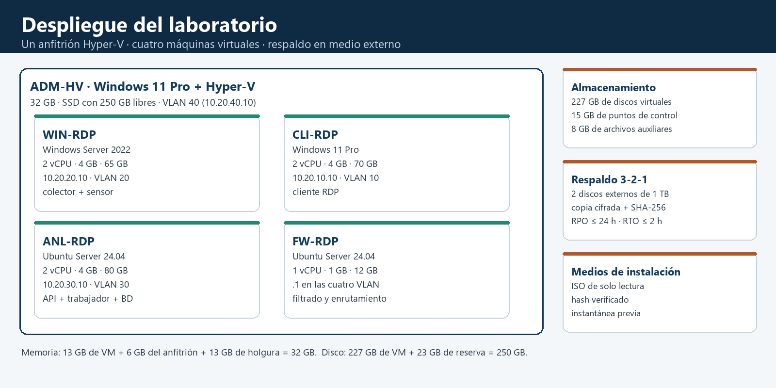
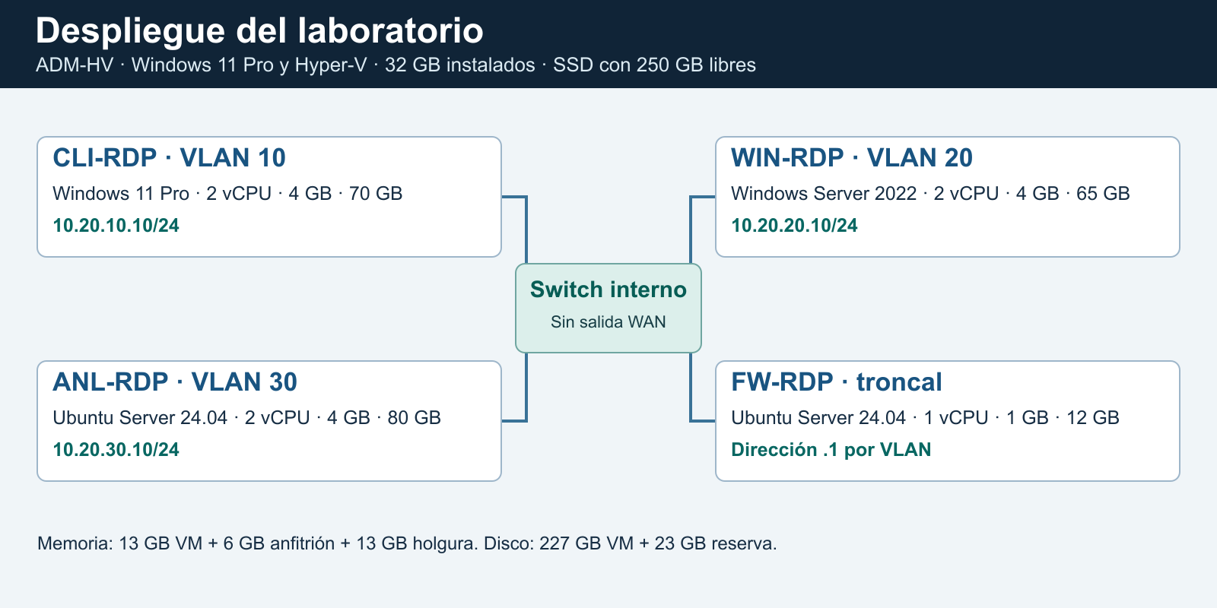
INFRAESTRUCTURA
Dónde funcionaría el sistema
Cuatro máquinas virtuales se ejecutan en un solo equipo con Hyper-V.
Recursos previstos
Se prevén 32 GB de RAM en el equipo anfitrión y 250 GB de disco disponible. De ese espacio, 23 GB quedan como reserva.
UPT / SISTEMAS OPERATIVOS I
Infraestructura
08
Notes:
Una máquina virtual funciona como una computadora separada dentro de un equipo físico. El diseño usa cuatro para repartir las funciones. CLI-RDP es el cliente, WIN-RDP es el servidor Windows, ANL-RDP recibe y analiza los datos y FW-RDP filtra la comunicación.
Hyper-V permite alojar las cuatro en un mismo equipo. Los 32 GB de RAM y los 250 GB de espacio disponible son referencias del diseño. De ese espacio de disco se prevén 227 GB para las máquinas y 23 GB de reserva.
Fuente · informe V11, §7, Tabla 13 y Fig. 5.

Slide 9
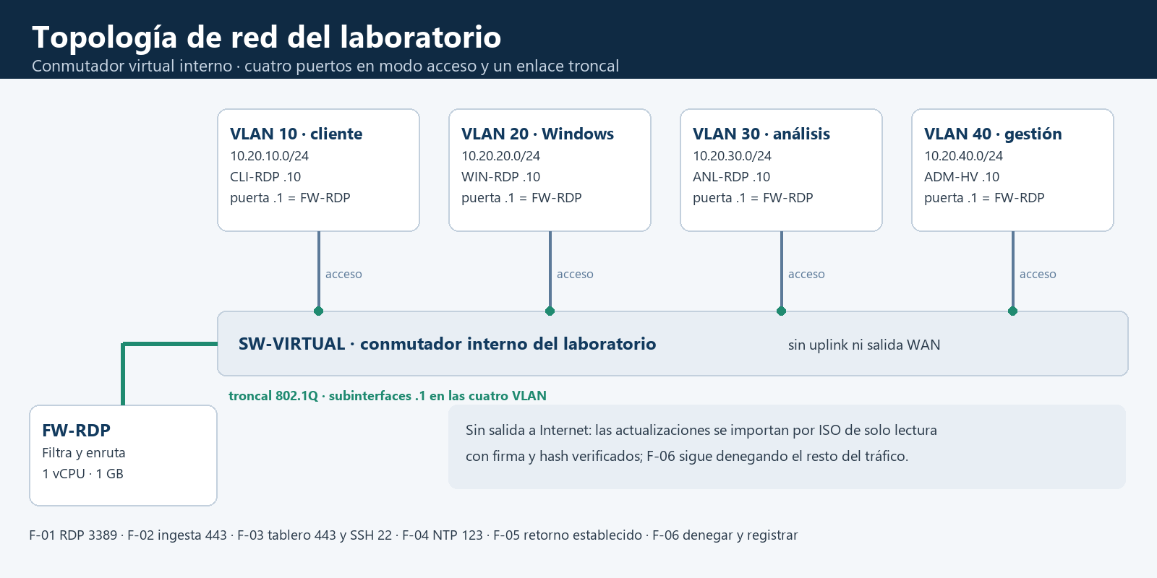
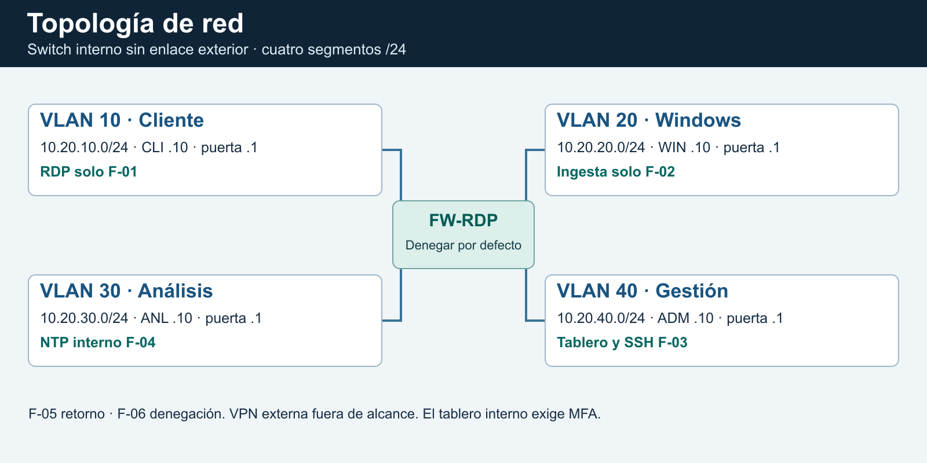
RED
Cómo se separa la red
El firewall decide qué comunicaciones pueden pasar entre los cuatro grupos de equipos.
Qué tráfico pasa
3389 para la conexión remota a Windows.
443 para enviar datos y consultar el tablero.
22 para administrar el servidor de análisis.
UPT / SISTEMAS OPERATIVOS I
Red
09
Notes:
Las VLAN son grupos separados dentro de la red del laboratorio. Hay un grupo para el cliente, otro para Windows, otro para el análisis y otro para la administración. El firewall controla el paso entre ellos.
El 3389 se usa para la conexión de Escritorio remoto. El 443 permite enviar los registros y consultar el tablero. El 22 queda para la administración autorizada del servidor de análisis. Las demás comunicaciones se bloquean según la política del diseño.
Fuente · informe V11, §8, Tablas 15–16 y Fig. 6.

Slide 10
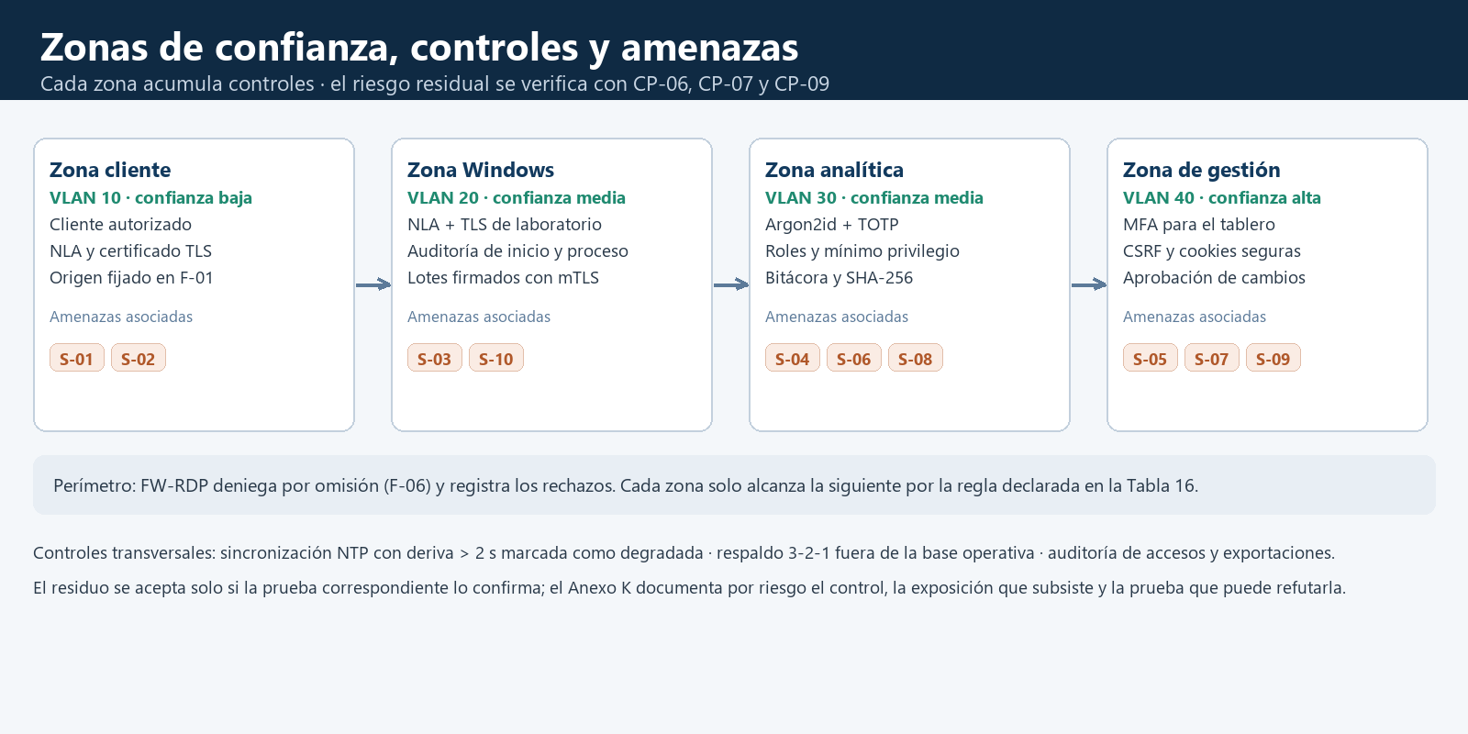
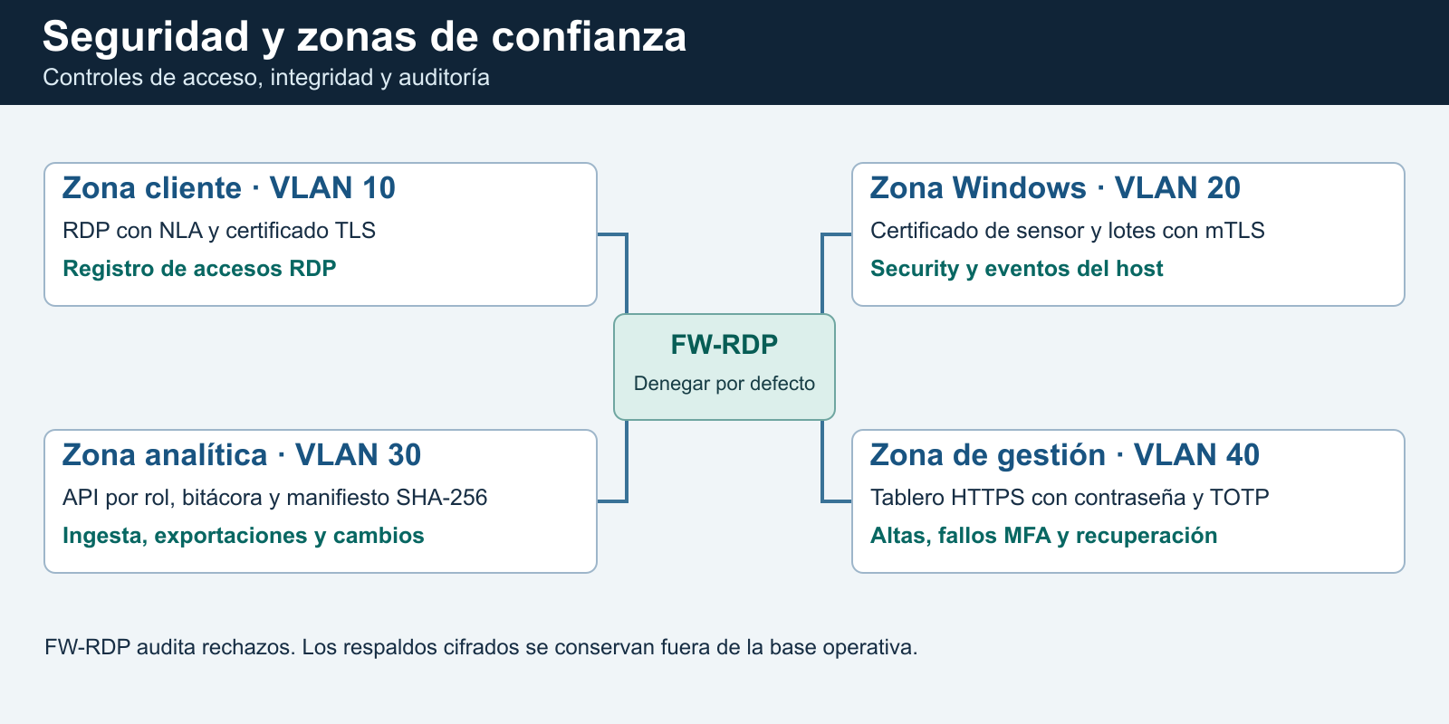
SEGURIDAD
Cómo protegemos el laboratorio
El acceso se limita por zona y por rol. Un analista revisa la evidencia de cada alerta.
12 riesgos evaluados
Si falla el firewall o el equipo anfitrión, varias zonas quedan afectadas. El plan prevé comprobar los controles en la Unidad III.
UPT / SISTEMAS OPERATIVOS I
Seguridad
10
Notes:
El laboratorio se mantiene aislado. El acceso al tablero requiere un segundo factor de autenticación y los permisos dependen del rol. Por ejemplo, consultar una alerta y administrar el sistema son tareas distintas.
La matriz evalúa doce riesgos. La caída del firewall o del equipo físico que aloja las máquinas virtuales puede afectar a varias zonas. Por eso se han definido copias, controles de acceso y pruebas de recuperación. Un analista revisará la evidencia antes de decidir qué hacer con una alerta.
Fuente · informe V11, §9, Tabla 17 y Fig. 7.

Slide 11
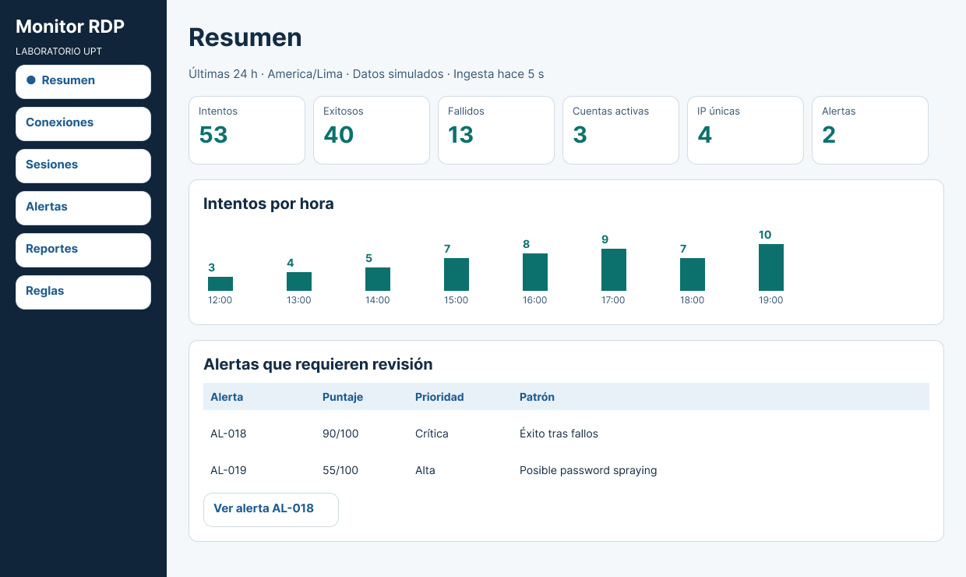
DEMOSTRACIÓN
Qué verá el analista en Figma
El prototipo muestra cómo se investiga una sesión con tres casos simulados.
RECORRIDO DEL TABLERO
Vista de resumen
Resume intentos, resultados y alertas.
Tres casos para recorrer
Un acceso normal, una alerta con puntaje de 90 y un caso con dos flujos posibles.
UPT / SISTEMAS OPERATIVOS I
Demostración
11
Notes:
En Figma podemos recorrer la interfaz sin haber implementado todavía el sistema completo. En la pantalla de resumen se ven los intentos, los resultados y las alertas que requieren atención.
En la demostración podemos abrir un acceso normal, una alerta y un caso ambiguo. En el ambiguo, dos flujos pueden corresponder al mismo evento. Lo importante es mostrar cómo el prototipo permite revisar los candidatos y dejar la relación pendiente.
Fuente · informe V11, §11 y anexos F y J.

Slide 12
VALIDACIÓN
Qué comprobamos y qué falta probar
En la Unidad II se revisó el diseño. En la Unidad III se probará el sistema completo.
MOTOR DE REGLAS · 7 CASOS CON DATOS SINTÉTICOS
AL-018 obtuvo 90/100. El acceso normal, 0/100. El caso ambiguo quedó pendiente.
≥ 99 %
≥ 90 %
≤ 20 s
Servicio disponible
Casos detectados
Demora del tablero
Deben responder al menos 119 de 120 comprobaciones del servicio.
Se espera detectar al menos 18 de 20 casos positivos y limitar las falsas alertas al 10 %.
La evidencia debe verse en 20 s o menos en el 95 % de las mediciones.
UPT / SISTEMAS OPERATIVOS I
Validación
12
Notes:
En la Unidad II mostramos el prototipo y comprobamos el motor de reglas con siete casos de datos sintéticos. Eso significa que usamos ejemplos preparados para verificar el puntaje. En esos ejemplos, la alerta AL-018 obtuvo 90 de 100 y el acceso normal obtuvo cero.
En la Unidad III se ejecutarán las pruebas del sistema completo. Las cifras de la diapositiva son metas. Por ejemplo, esperamos detectar al menos 18 de 20 casos positivos de prueba y que la evidencia se muestre en 20 segundos o menos en el 95 % de las mediciones.
Fuente · informe V11, §§14.2–14.4, Tablas 24–25 y Anexo O.

Slide 13
PLAN DE TRABAJO
Cuándo se implementa y cuánto cuesta
En la Unidad III, primero se prepara el entorno. Luego se integran los datos y se prueba el tablero.
09–10
Preparar el entorno
COSTO ESTIMADO A 12 MESES
Configurar la red privada y comprobar que se puedan recoger los eventos de Windows.
S/ 2 222,80
11–13
Integrar los datos
Escenario sin compra de licencia comercial
Recibir y guardar los registros, relacionarlos y aplicar las reglas de alerta.
S/ 5 953,61
13–15
Probar el tablero
Escenario con licencia comercial
Revisar permisos y exportación, ejecutar las pruebas y sustentar los resultados.
Montos referenciales. Hay costos operativos por confirmar.
UPT / SISTEMAS OPERATIVOS I
Plan de trabajo
13
Notes:
Las tareas tienen un orden. Primero preparamos las máquinas y la red privada. Después comprobamos la recepción de registros y las reglas de alerta. Cuando esos componentes estén integrados, se prueba el tablero con sus permisos y la exportación de datos.
La estimación incremental a doce meses es S/ 2 222,80 sin comprar una licencia comercial. Incluye discos, entrega académica, memoria y energía estimada. Si hay que adquirir la licencia comercial contemplada, el escenario sube a S/ 5 953,61. El costo final depende de las condiciones del laboratorio y de las partidas pendientes.
Fuente · informe V11, §§13 y 15.2, Tabla 26 y Anexo L.

Slide 14
CIERRE
Qué entregamos y qué sigue
El diseño de la Unidad II queda preparado para implementarse y validarse en la Unidad III.
01
Un diseño para reunir dos fuentes
La red muestra de dónde vino la conexión. Windows ayuda a saber si hubo acceso y qué pasó con la sesión.
02
Una alerta que se puede explicar
El prototipo muestra el puntaje, las reglas aplicadas y los registros que el analista puede revisar.
03
Un plan para comprobar el sistema
En la Unidad III se verificará la captura, la detección, la disponibilidad y el tiempo de respuesta.
UPT / SISTEMAS OPERATIVOS I
Cierre
14
Notes:
El aporte del diseño es reunir lo que muestra la red con lo que registra Windows. Esto permite proponer una forma ordenada de investigar una sesión y conservar los casos en que falta evidencia para relacionar un evento con un flujo.
El prototipo muestra cómo el analista puede revisar los motivos de una alerta. El siguiente paso es implementar el diseño y ejecutar el plan de pruebas de la Unidad III para medir los resultados. En un estudio futuro se podrá medir si el tablero reduce el tiempo de investigación.
Fuente · informe V11, §16.

Slide 15
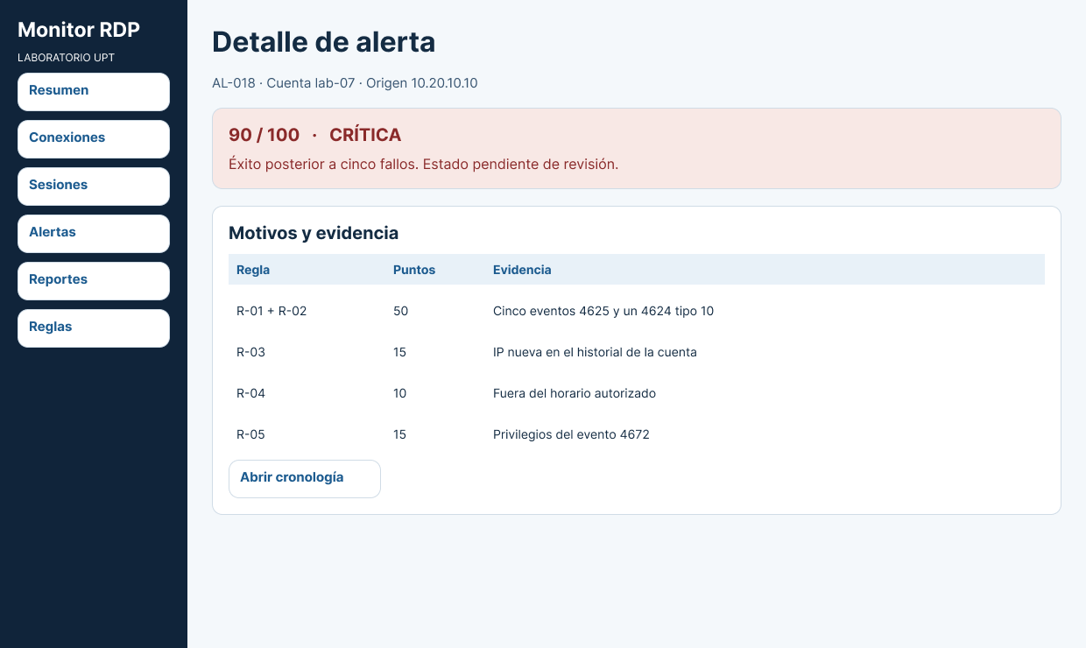
MATERIAL DE SUSTENTACIÓN
Demostración y material del proyecto
Abre AL-018 para ver cómo una alerta simulada explica su puntaje.
ENLACES DEL PROYECTO
Recorrer el prototipo en Figma
Ver el diseño editable en Figma
Consultar el repositorio del equipo
Ver la entrega anterior en Drive
El informe V11 reúne el diseño y las pruebas previstas para la Unidad III.
UPT / SISTEMAS OPERATIVOS I
Material de sustentación
15
Notes:
Para cerrar, abrimos el caso simulado AL-018. En la parte superior aparece el puntaje de 90 sobre 100. Debajo se ven las reglas que sumaron puntos y los registros que explican cada aporte. Podemos abrir la cronología para seguir la secuencia del caso.
Los enlaces de la derecha abren el prototipo, el diseño editable y el repositorio del equipo. La carpeta de Drive está identificada como entrega anterior.
Fuentes · prototipo de Figma e informe V11, §§10–11 y anexos F y J.

